Slide 1




일본 정치와 경제
『 과거 인물들의 정치적 영향력과 행적 』
일본어 일본학과 21701947 최현진

Slide 2

목차
  1.고대
1-1. 아스카 시대
– ‘쇼토쿠 태자’
1-2. 헤이안 시대 - ‘간무 덴노‘
2.중세
2-1. 가마쿠라 시대
– ’미나모토노 요리토모’
2-1-1. 겐페이 전쟁
2-2. 무로마치 시대
- ‘아시카가 다카우지’
2-3. 센고쿠 시대
2-3-1. 오다 노부나가
2-3-2. 도요토미 히데요시
3.근세
3-1. 에도 시대
- 도쿠가와 이에야스
3-1-1. 세키가하라 전투
4.근대
4-1 메이지 시대
- 메이지 천황

Slide 3
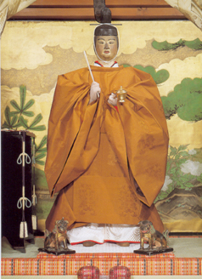
1-1. 아스카 시대 – ‘쇼토쿠 태자’
일본의 섭정이자 정치가.
중앙집권의 강화→ 17조 헌법과
관위 12계 등을 개발
모노노베노 모리야가 일으킨 '정미의 난'을 진압
불교를 공인

Slide 4
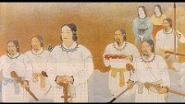
쇼토쿠태자의 개혁

Slide 5
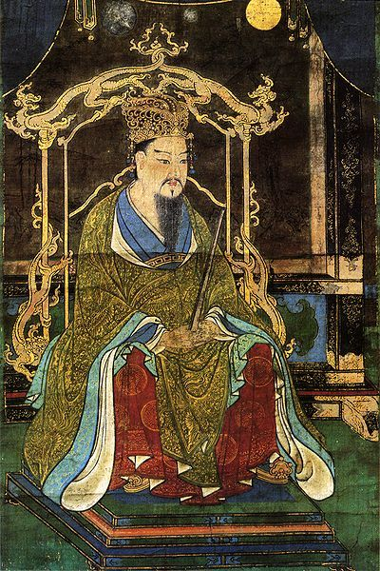
1-2. 헤이안 시대 - ‘간무 덴노‘
국명을 '일본＇으로 전환
천황(天皇)이라는 군주의 칭호를 확립
율령제 중앙집권국가로 재탄생
관제 및 군제와 토지 문제의 변혁

Slide 6
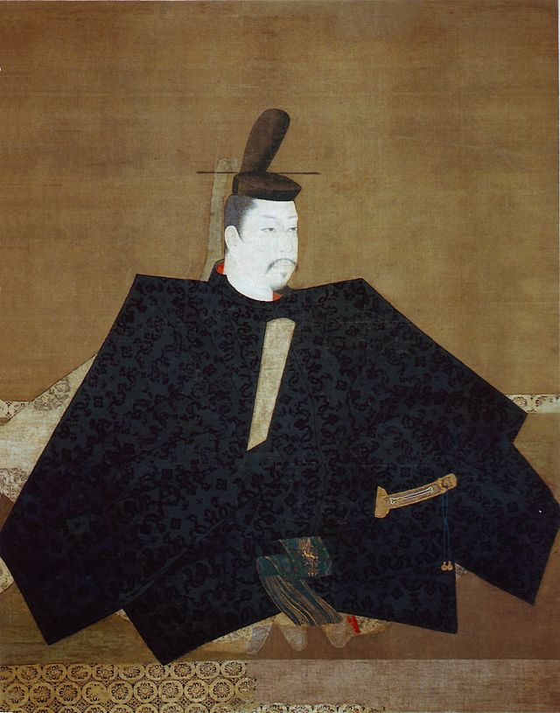
2-1. 가마쿠라 시대
– ’미나모토노 요리토모’
일본의 중세, 근세 정치 체제인 막부를 건립
봉건주의의 기초 확립
이상과 무예를 중요시하는 무사 계급의 등장

Slide 7
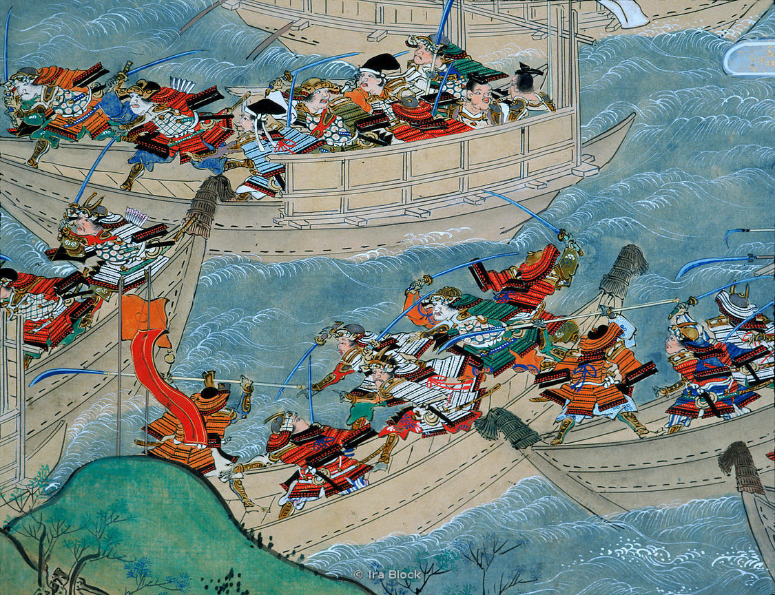
2-1-1 겐페이 전쟁
양대 무사 일족인 겐지(源氏)와 헤이지(平氏) 간의 내전
가마쿠라 막부를 수립하는 계기가 된 사건

Slide 8
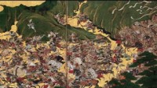
겐페이 전쟁과 가마쿠라 막부의 탄생

Slide 9
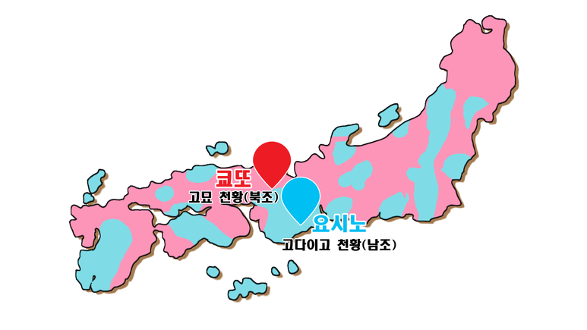
2-2. 무로마치 시대
- ‘아시카가 다카우지’
고다이고와 손잡고 가마쿠라 막부 타도
겐무 신정에 반대, 자신의 가문이 중심이 되는 정권 수립을 목표
새로운 무가 정권을 선언, 하지만 고다이고가 또 다른 조정을 수립
남북조시대의 시작

Slide 10
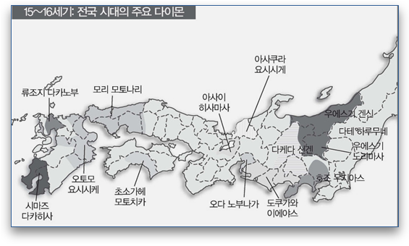
2-3 센고쿠시대(전국시대)
오닌의 난으로 인한 전국시대 시작
각 지방의 다이묘(영주)들이 스스로 법령 제정
전쟁의 확산으로 중앙 정부의 기능 저하, 이로 인해 지역 영주인 다이묘들의 영향력 상승

Slide 11
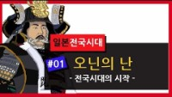
오닌의 난
-전국 시대의 시작-

Slide 12
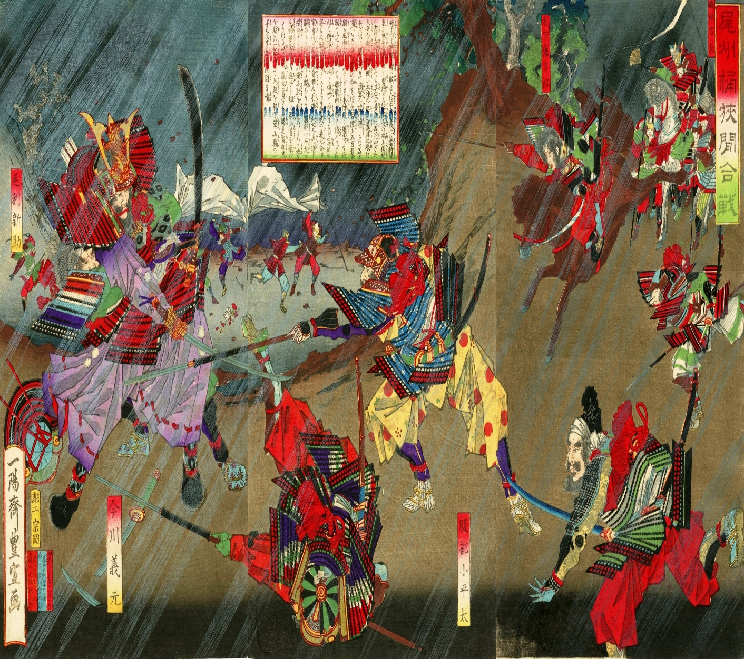
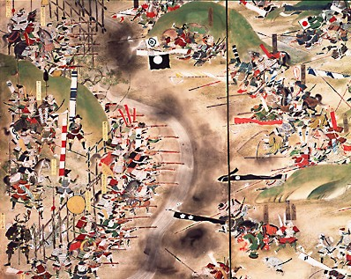
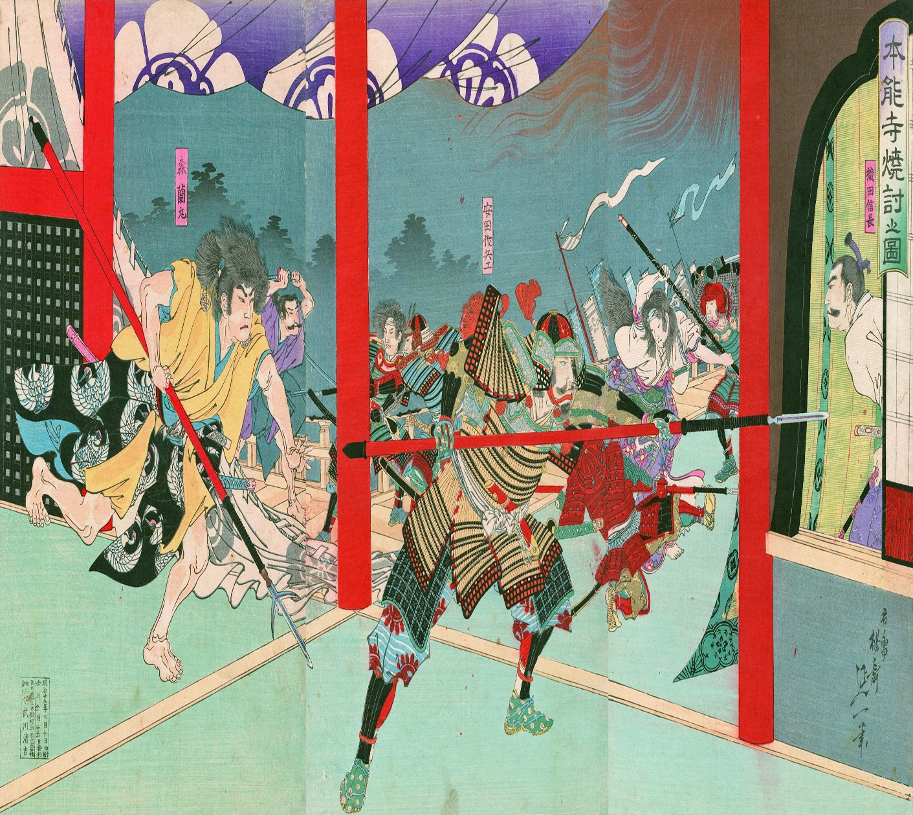
2-3-1. 오다 노부나가의 업적과 최후
일본 3대 기습, 오케하자마 전투
조총을 사용한 전쟁, 나가시노 전투
측근의 모반, 혼노지의 변

Slide 13
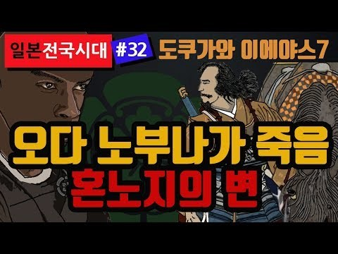
천하포무 영웅 오다 노부나가 죽음 - 혼노지의 변

Slide 14
오다 노부나가의 라쿠이치/라쿠자
특권 상인들의 시장독점을 제한
상품유통을 원활히 하고 확대를 가하기 위한 정책
실태는 다이묘의 의한 상업 통제 정책

Slide 15
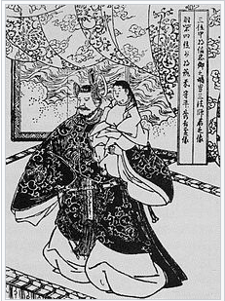
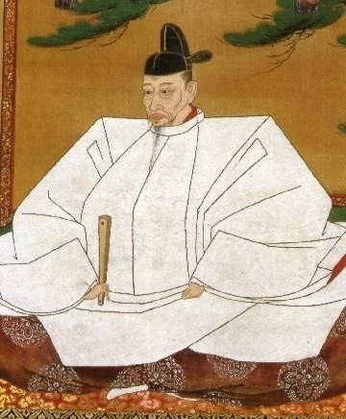
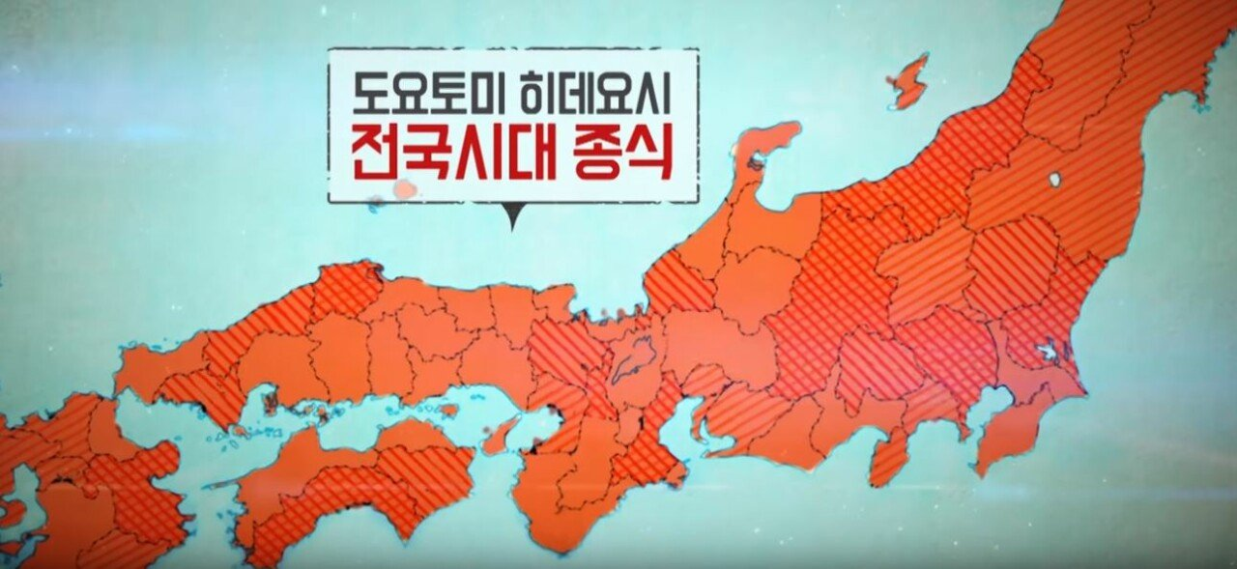
2-3-2. 도요토미 히데요시의 행보
후계자를 정하기 위한 기요스 회의
무가 출신 최초의 간파쿠
규슈 평정 후 전국 통일

Slide 16
도요토미 히데요시의 정책
크리스트교를 옹호하던 정책 폐기, 사원과 조정 등 전통세력을 위한 조치
토지조사
(태합검지), 가타나가리
(칼사냥) 실시
상업통제와 사농공상 신분제

Slide 17
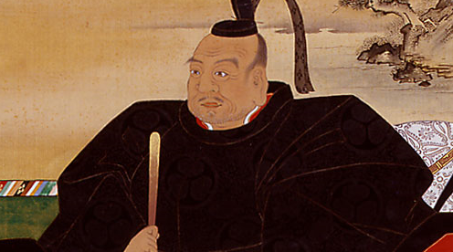
3-1. 에도 시대 – ‘도쿠가와 이에야스’
에도 막부 건립
조선과 일본의 외교 관계를 정상화
철저한 숙청, 철권 통치
쇄국정책을 실시

Slide 18
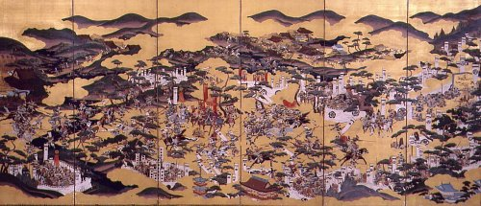
에도 막부의 시작 ‘세키가하라 전투’

Slide 19
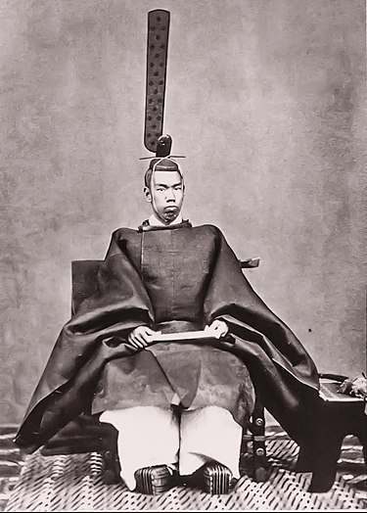
4-1. 메이지 시대 – ‘메이지 천황’
261개의 번을 폐지하고 전국을 부현으로 일원화하는 근대 일본의 중앙집권 정책(폐번치현) 실시
입헌정치 체제 도입
국회 개설 칙유, 화족령 도입, 시정촌제 마련
의원내각제가 도입

Slide 20
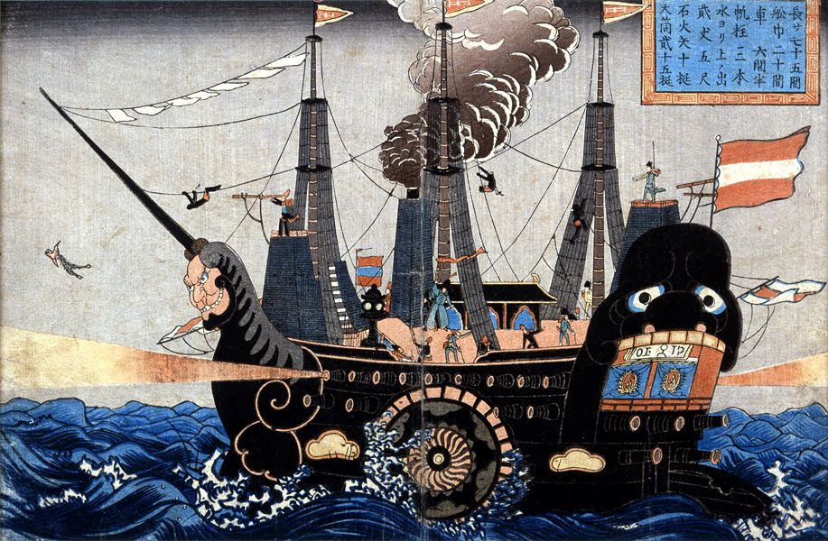
일본 근대화의 방아쇠가 된 ‘쿠로후네 사건’

Slide 21
봐주셔서 감사합니다.

